Slide 1
Коррекционная работа с глухими детьми с задержкой психического развития

Slide 2
Определение понятия «задержка психического развития»
Понятие «задержка психического развития» (ЗПР) употребляется по отношению к детям с минимальными органическими повреждениями или функциональной недостаточностью центральной нервной системы, а также длительно находящимся в условиях социальной депривации. гиперопеки.
Для них характерны незрелость эмоционально-волевой сферы и недоразвитие познавательной деятельности, имеющей свои качественные особенности, компенсирующиеся под воздействием временных, лечебных и педагогических факторов.

Slide 3
Причины выраженной задержки психического развития
минимальные органические повреждения
функциональная недостаточность центральной нервной системы, возникающие в результате воздействия патогенетических факторов во внутриутробном периоде, во время родов и первые годы жизни ребенка,
длительные хронические соматические заболевания, перенесенные в раннем детстве,
длительная социально-культурная депривация (в частности, пребывание с момента рождения в условиях неблагополучной семьи, дома ребенка, дошкольного детского дома)
влияние стрессовых психотравмирующих факторов.

Slide 4
Клинико-психолого-педагогическая характеристика детей
стойкие формы ЗПР связаны с мозаичными органическими повреждениями центральной нервной системы.
Этим они отличаются от умственной отсталости, которая характеризуется тотальным недоразвитием мозговых структур.

Slide 5
Общим для всех является отставание в психическом развитии во всех сферах психической деятельности к началу школьного возраста.
Это выражается в:
Замедленной по сравнению с нормой скорости приема и переработки сенсорной информации,
Недостаточной сформированности умственных операций и действий,
Низкой познавательной активности
Слабости познавательных интересов, ограниченности,
Отрывочности знаний и представлений об окружающем.

Slide 6
дошкольники с ЗПР
недостаточное развитие внимания, восприятия, памяти,
Недоразвитие личностно-деятельностной основы,
отставанием в речевом развитии, низкий уровнем речевой активности,
замедленным темпом становления регулирующей функции речи.
импульсивность действий, недостаточную выраженность ориентировочного этапа, целенаправленности, низкую продуктивность деятельности.
Отмечаются недостатки в мотивационно-целевой основе организации деятельности,
несформированность способов самоконтроля, планирования.
Ведущая - игровая деятельность
Несовершенство мотивационно-потребностного компонента,
трудности в оперировании образами-представлениями.
недоразвитие коммуникативной сферы и представлений о себе и окружающих.
О моральных нормах представления нечеткие.

Slide 7
Школьники с ЗПР
Дети отстают в речевом развитии (недостатки произношения, аграмматизмы, ограниченность словаря).
Недостатки в развитии эмоционально-волевой сферы проявляются в эмоциональной неустойчивости и возбудимости,
несформированность произвольной регуляции поведения,
слабость учебной мотивации и преобладании игровой.
недостатки моторики, в особенности мелкой
затруднения в координации движений,
проявления гиперактивности.

Slide 8
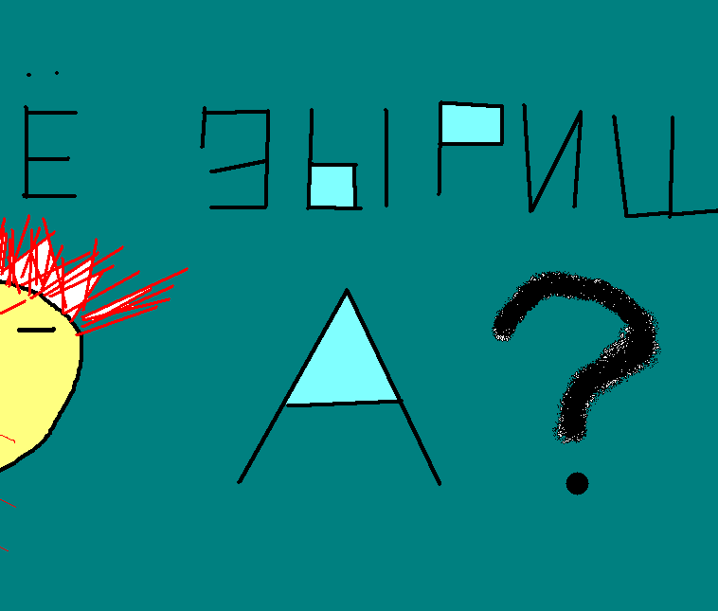

Slide 9
Прогнозы развития
Возможность положительных результатов коррекционно-педагогической работы и достижения педагогической реабилитации детей с ЗПР определила особый подход к обучению детей данной категории.
При условии особой организации образовательного процесса, оказания коррекционно-педагогической помощи дети с ЗПР способны овладеть программой детского сада и основной школы и в большинстве случаев продолжить образование.

Slide 10
Уровни интеллектуальной готовности к обучению в школе глухих детей с ЗПР

Slide 11
Параметры готовности
Наглядно-образное и логическое мышление
Перцептивная сфера
Связная речь мелкая моторика рук
Произвольность психических процессов

Slide 12
Диагностика форм мышления
Задание: самостоятельное строительство домиков из кубиков и складывание круга из частей (+)
строительство домиков из кубиков по чертежу (+)
строительство домиков из кубиков по рисунку (-): нецеленаправленные многократные пробы, учитывали цвет и форму и количество элементов, но не видят их пространственного соотношения. Помощь учителя после обводки принимают.
Это свидетельствует о выраженном недоразвитии зрительно-пространственном мышлении, несформированности наглядно-действенного анализа и элементарного синтеза.

Slide 13
Складывание круга
Учитывается:
Предвидение места частей,
прилаживание «на глаз»
Отсутствие или наличие лишних движений
Объем помощи учителя

Slide 14
Конструирование
Нескольких фигур по неразделенным образцам
Для глухих детей с ЗПР эти задания очень трудны
Все они нуждались в помощи
Важно отследить «обучаемость» детей, что поможет обозначить зону ближайшего развития.

Slide 15
Перцептивная сфера
Отличия глухих с ЗПР от глухих с сохранным интеллектом:
Трудности удержания звуко-буквенного состава
Искажение состава слов, пропуски букв, перестановка слогов,
Сохранение отдельных кусков из слов
Смешение слов по значению;
Лексический запас еще меньше: немногие существительные конкретного значения, единичные глаголы, отдельные прилагательные, наречия.
Соотносит табличку с предметом, а самостоятельно назвать его не может;
Ошибки в дактильных знаках

Slide 16
В произношении множество нерегламентированных замен
Грубые нарушения в произношении: сонантность, призвуки, гнусавость, фальцет, призвуки, мычание и др.
Картинки с сюжетом описывают бессвязно
В письменной речи также простые перечисления увиденного на картинках
На устные вопросы о себе отвечает в выученной последовательности
На письменные те же вопросы отвечают лучше или даже хорошо.

Slide 17
Группировка предметов
По родовой принадлежности (+): раскладывают в кучки правильно
Незнакомых слов (-), даже при многократных повторениях

Slide 18
Самостоятельная речь
Не могут составить ни одной фразы верно (например, по серии картин «Шар улетел»)
Не могут отвечать на вопрос «почему»
Это указывает на низкий уровень словесно-логического мышления

Slide 19
Математические задания
При пересчитывании предметов используют пальцы, двигают предметы
Названия цифр не знают или называют с ошибками
Задачи понимают, но решают только в пределах пяти
Не знают слов «больше», «меньше», «равно»
Группы предметов сравнивать самостоятельно не могут, путаются

Slide 20
Геометрические фигуры
После однократного предъявления верно рисуют
Отсрочено уже рисовали их с ошибками
Перечеркнутые фигуры не могут назвать и нарисовать
Активно не рассматривали эти фигуры
Инертны в предположениях, предпочитают ответ «не знаю»

Slide 21
Мелкая моторика
Печатают буквы криво, соскальзывают со строки
Буквы неровные, неодинаковые по высоте
Слова пишут слитно
В поля «не вписываются»
Тонкие движения пальцев недостаточные
Быстро привыкают говорить , помогая дактилированием, с трудом отучаются от этого

Slide 22
Произвольность психических процессов
К концу 1 и даже 2 класса преобладает игровая деятельность
Интерес к учебному материалу только через наглядность
С трудом усваивают правила школьного поведения
Трудности вхождения в задания,
Трудности переключения на другое задание
Импульсивность, необдуманность действий
Повышенная утомляемость – нет мотивации к учению

Slide 23
В основе коррекции – учет индивидуальных особенностей детей с ЗПР:
- если требуется – слухозрительное восприятие может оставаться основным дольше
- обязательные занятия с психологом по развитию познавательной сферы
- не отказываться от наглядности и игры, переводить её в сюжетно-ролевую
- разрабатывать разноуровневые программы для разных детей
- предусматривать частые смены видов деятельности
- гигиены и профилактика зрения, двигательная активность, работа над мелкой моторикой
- включение элементов педагогики Штайнера Р.

Slide 24
Подражание как способ коррекции
Делай как я
Зеркало
Обезьянки
Передай движение по кругу
Верни своё движение

Slide 25
демонстрация
Персонажей картинок – оживлять
Постановка сказок
Кукольный театр
Придумывание своих рассказов, костюмов к ним

Slide 26
Артикуляционная моторика
Начать с крупной моторики
Упражнения: «болтушки, заборчик, часики» и т.д.
Обязательны домашние задания с отчетом о их выполнении
Упражнения на дыхание,
Работа с ритмами: протопывание, прохлопывание, дирижирование и др.

Slide 27
Развитие моторики
Выкладывание из палочек фигур, узоров
Вязание из соломы
Конструирование из бросового материала
Работа с ватой, семенами, крупой
Работа с мозаикой, конструктором, пазлами, разрезными картинками, старыми открытками
Лепка, аппликация и др.

Slide 28
Коррекция познавательной сферы
Игры на внимание: зрительное, слуховое
Упражнения, дидактические игры на развитие форм мышления
Работа с загадками
Переход от конкретной наглядности к зашифрованной

